Slide 1
Aplikasi Suhu Tubuh Presentation by:
Deli Citra Wijayanti – 672017290
Ivan Sukma Hanindria – 672018048
Matthew Adian Hartono - 672018055

Slide 2
Project analysis slide 2
LATAR BELAKANG
-
Adanya Covid19 dibutuh sebuah system perekaman data pengunjung.
-
Dengan teknologi ini perekaman data bisa dibuat dengan kapasitas yang besar
-
Lebih mudah melakukan Tracking jika terdapat seseorang dengan suhu lebih
Dari 37
-
Kebanyakan area perkuliahan/perkantoran melakukan perekaman data masih bersifat pembukuan.

Slide 3
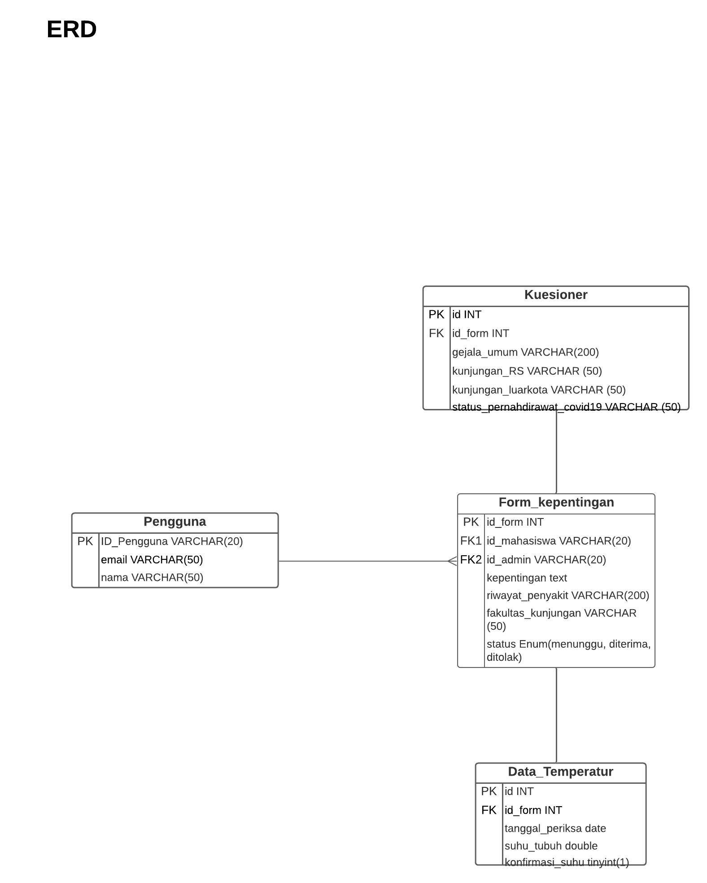
Project analysis slide 2
ER DIAGRAM

Slide 4
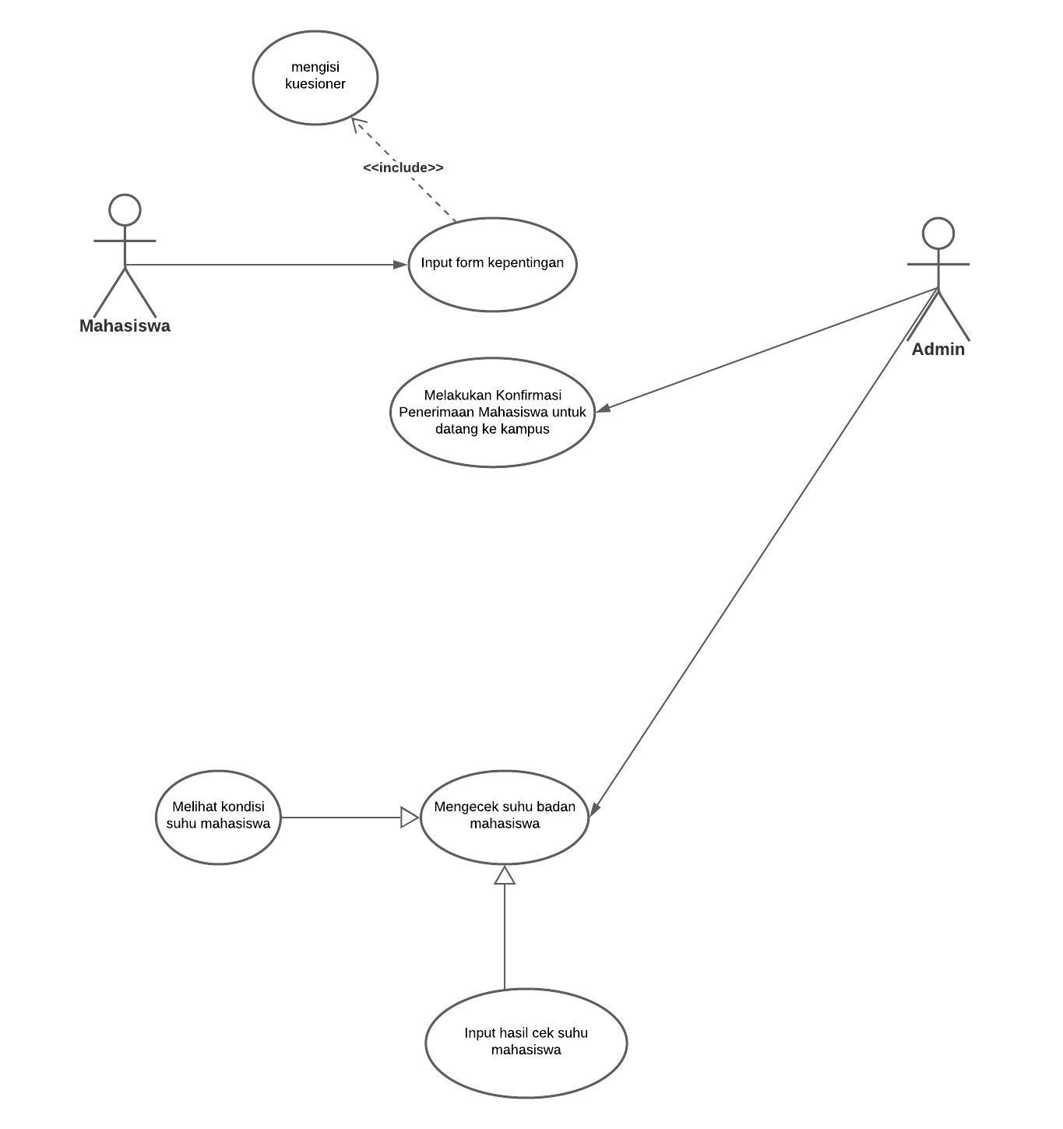
Project analysis slide 2
USE CASE

Slide 5
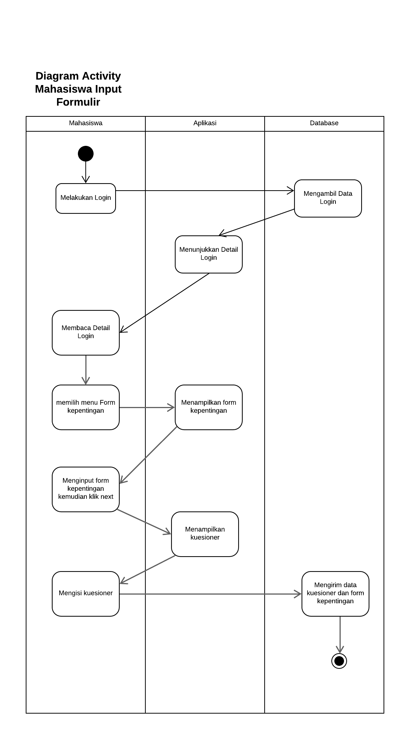
Project analysis slide 2
ACTIVITY DIAGRAM MAHASISWA INPUT FORM

Slide 6
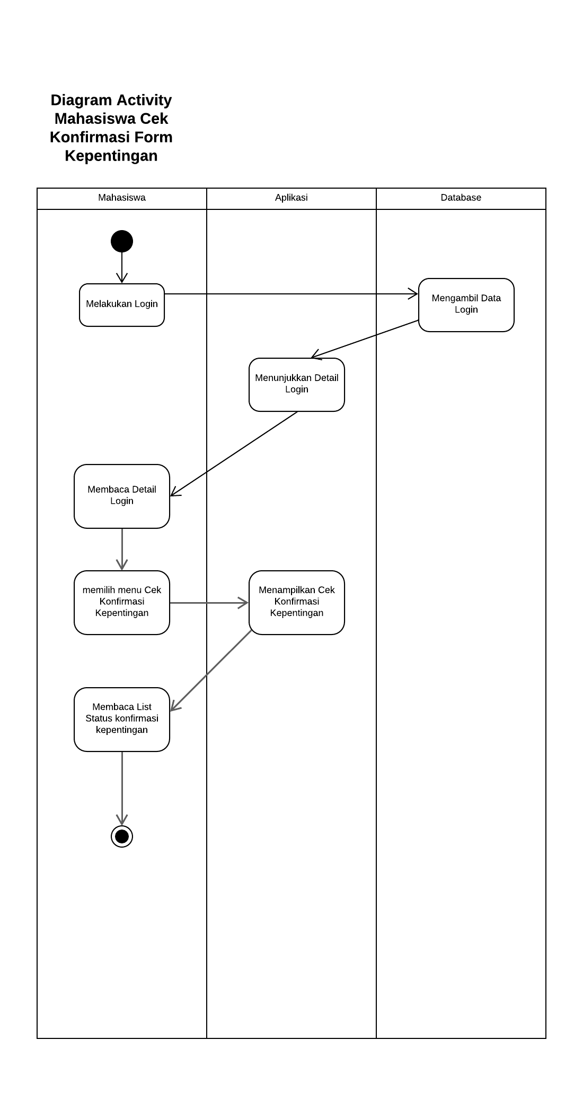
Project analysis slide 2
ACTIVITY DIAGRAM MAHASISWA CEK FORM KEPENTINGAN

Slide 7
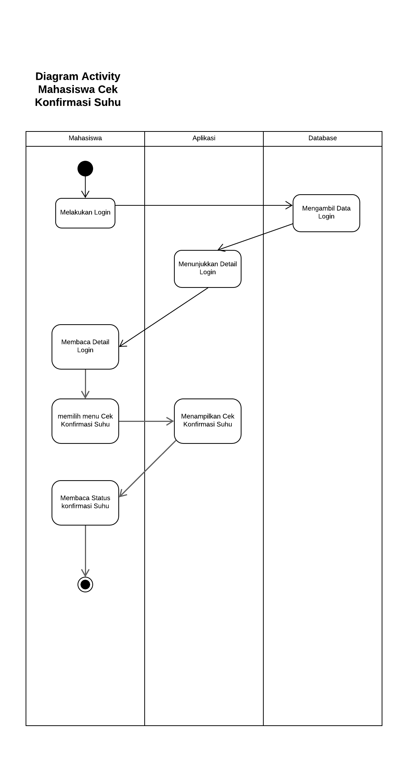
Project analysis slide 2
ACTIVITY DIAGRAM MAHASISWA CEK KONFIRMASI SUHU

Slide 8
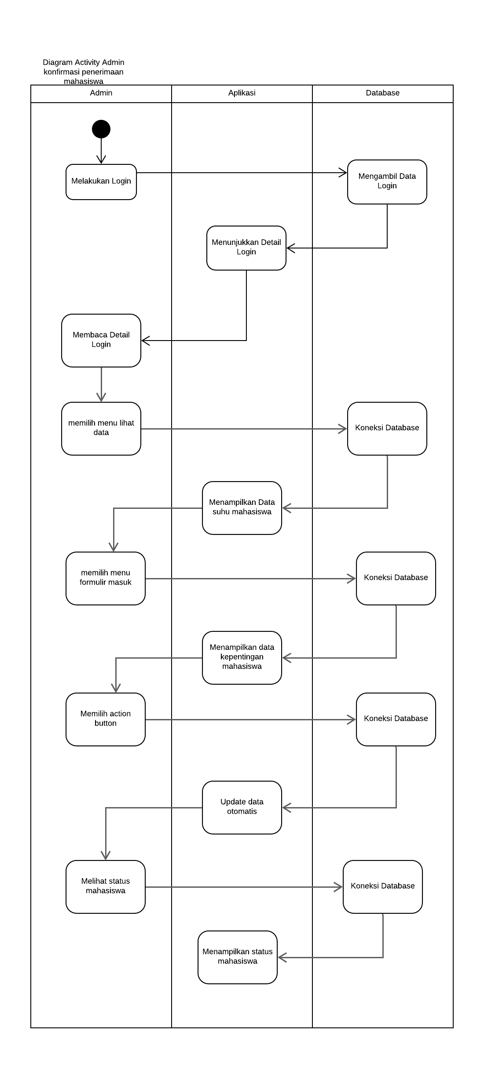
Project analysis slide 2
ACTIVITY DIAGRAM ADMIN PENERIMAAN MAHASISWA

Slide 9
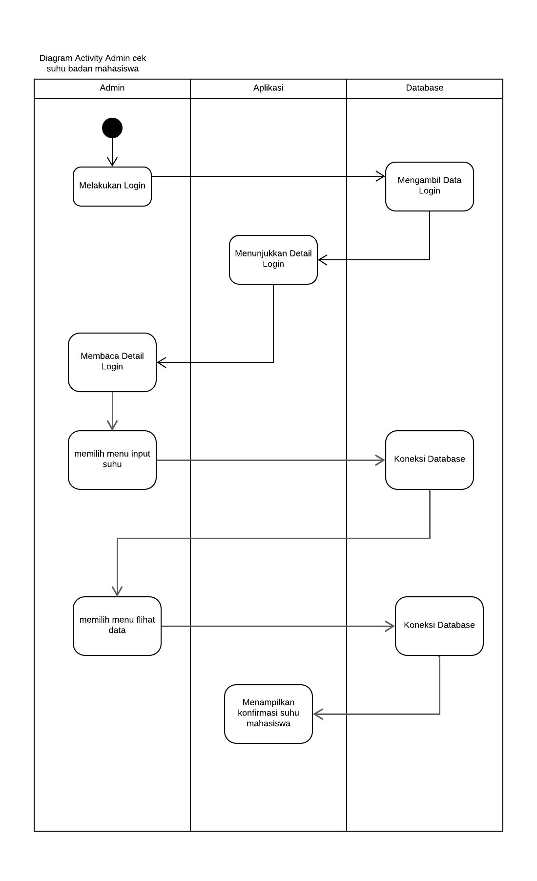
Project analysis slide 2
ACTIVITY DIAGRAM ADMIN CEK SUHU BADAN MAHASISWA

Slide 10
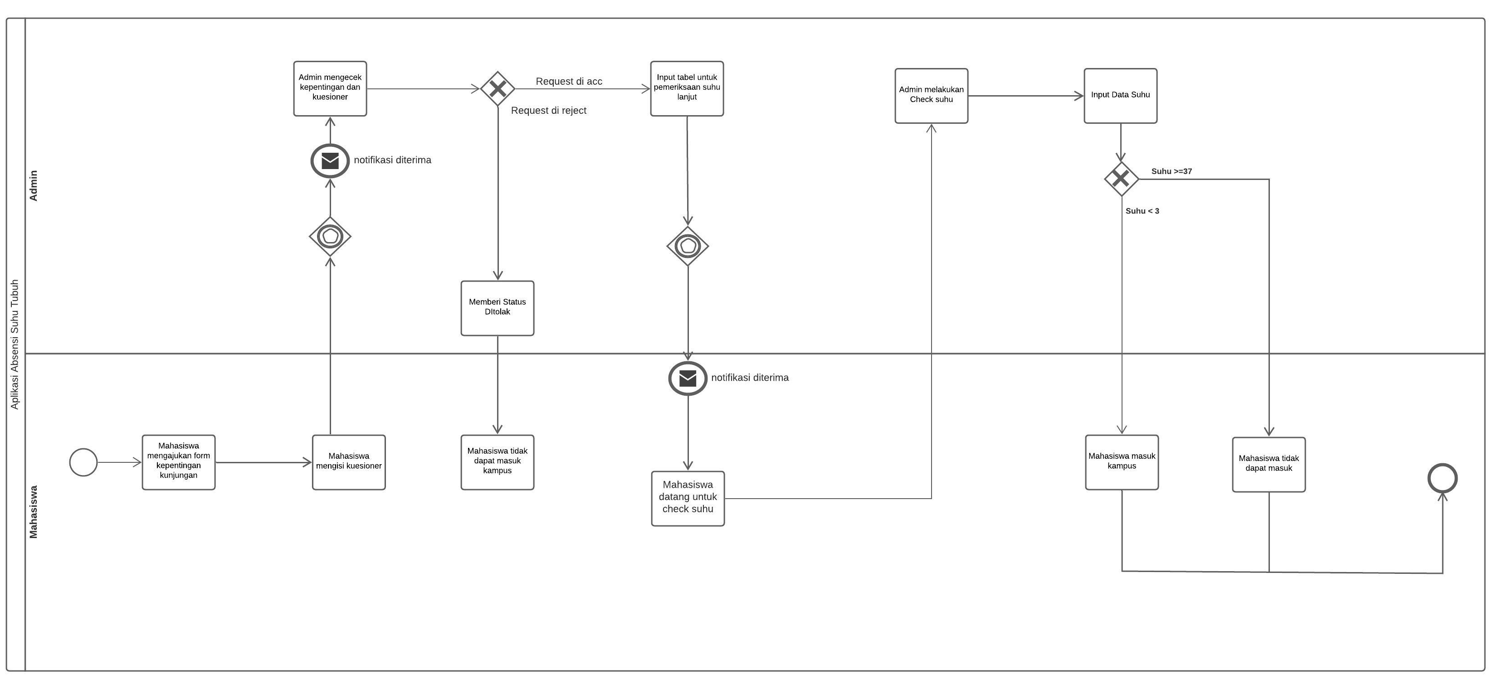
Project analysis slide 2
BPMN

Slide 11
Project analysis slide 2
TAHAPAN SDLC PROTOTYPE
1.
PENGUMPULAN KEBUTUHAN
2.
MEMBANGUN PROTOTYPING
3.
EVALUASI PROTOTYPING
4.
MENGUJI SISTEM
5.
EVALUASI SISTEM
6.
MENGGUNAKAN SISTEM

Slide 12
Thank You

